Slide 1
Effectuer un Double-Diplôme à l’étranger
Département de Génie Electrique et Informatique

Slide 2
Effectuer un DD au Canada 1/2
Ecole Technologique Supérieure de Montréal (ETS Montréal)
Maîtrise en Génie Aérospatial (AE) FORMATION COMPLEMENTAIRE !
Maîtrise de la Production automatisée (AE)
Maîtrise en Génie Electrique (AE)
Maîtrise en Génie, concentration « Energies renouvelables et efficacité énergétique » (AE)
Maîtrise en Génie, concentration « Génie des risques de santé et sécurité du travail » (AE+IR) FORMATION COMPLEMENTAIRE !
Maîtrise en Génie, concentration « Projets internationaux et ingénierie globale » (AE+IR) FORMATION TRANSVERSALE !
Maîtrise en Génie, concentration « Gestion de l’innovation » (AE+IR) FORMATION TRANSVERSALE !
Maîtrise en Génie, concentration « Gestion de projets d’ingénierie » (AE+IR) FORMATION TRANSVERSALE !
Maîtrise en Génie Logiciel (IR)
Maîtrise en Génie des Technologies de l’Information (IR)
Maîtrise en Génie, concentration « Réseaux de Télécommunications » (IR)

Slide 3
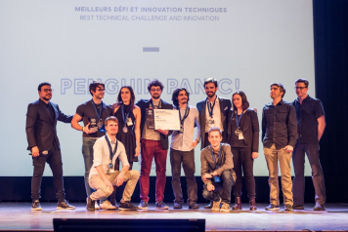
Effectuer un DD au Canada ou USA 2/2
Université du Québec à Chicoutimi (UQAC)
Maîtrise en Informatique avec concentration JEUX VIDEO (IR)
FORMATION UNIQUE - ETUDIANTS INSA TOULOUSE EN DD LAUREATS
DU CONCOURS UBISOFT 2018 !
Maîtrise en Informatique (IR)
Maîtrise en Gestion des organisations (AE+IR) - FORMATION TRANSVERSALE !
Maîtrise en Ingénierie avec concentration Electrique et Informatique (AE)
Ecole Polytechnique Montréal
Maîtrise en génie aérospatial (AE)
Maîtrise en génie électrique (AE)
Maîtrise en génie industriel (AE-IS)
Maîtrise en génie informatique et génie logiciel (IR)
Georgia Tech-Lorraine/Atlanta 12ème CLASSEMENT DE SHANGHAI !!
(Engineering/Technology/Computer Sciences)
MS in Computer Science (IR)
MS in Electrical and Computer Engineering (AE+IR/RT)
Concours Universitaire Ubisoft 2018
Chicoutimi (fleuve Saguenay)
Georgia Tech Atlanta
Georgia Tech Lorraine

Slide 4
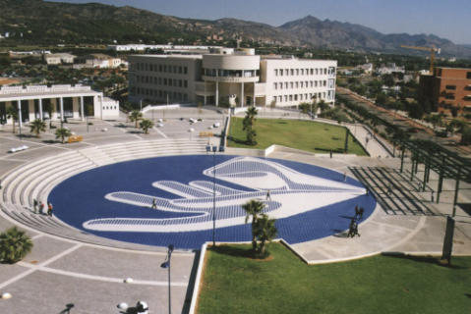
Effectuer un DD en Amérique Latine
BRESIL (AE+IR):
UNICAMP (Universidade Estadual de Campinas)
UFPR (Universidade Federal do Paraná)
UTFPR (Universidade Tecnologica Federal do Paraná)
UFG (Universidade Federal do Goiás)
UNESP (Universidade Estadual Paulista « Júlio de Mesquita Filho »)
PUC-RIO (Pontificia Universidade Católica do Rio de Janeiro)
COLOMBIE (AE+IR) : UNAL (Universidad Nacional de Colombia)
MEXIQUE (AE+IR) (sous réserve de formations accessibles)
UADY (Universidad Autónoma de Yucatán)
UAG (Universidad Autónoma de Guadalajara)
NOMBREUSES « GRADUAÇÃO » !
Yucatán (UADY)
CAMPUS DE BOGOTÁ ou MEDELLÍN !
Campus UNAL

Slide 5
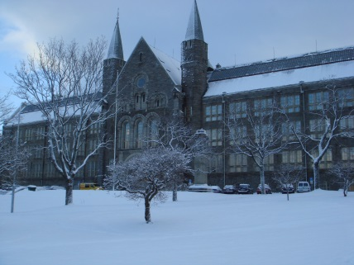
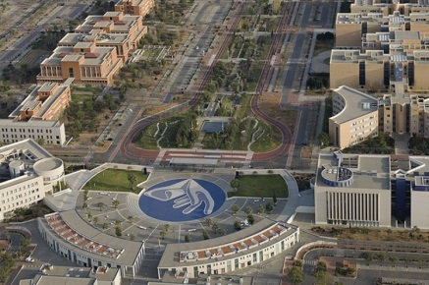
Effectuer un DD en Europe ou Asie
NORVEGE : NTNU (IR seulement)
Master of Science in Communication Technology
ESPAGNE :
Universitat Jaume I (AE seulement) - Master en Ingeniería industrial
Universidad Politécnica de Madrid – ETSI Telecomunicación (IR seulement)
ROUMANIE : Universitatea 'Politehnica' din Bucuresti (UPB)
COREE DU SUD : Seoul National University
Master of Science: nombreuses possibilités, programmes à construire
CHINE : Northwestern Polytechnical University (NPU)
Master of Science : programme à construire
DD EN 1 AN !
SOUS RESERVE DE RENOUVELLEMENT
Campus NTNU
DD EN 1 AN !
Campus UJI Castellón

Slide 6
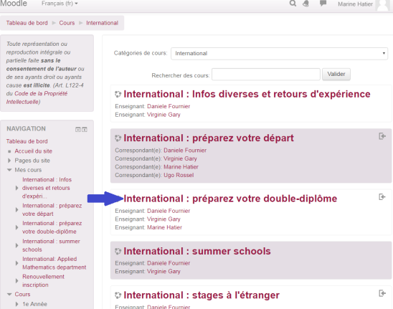
PLUS D’INFORMATIONS → MOODLE
1/ Consultez « International : préparez
votre double-diplôme »
2/ Sessions d’informations Zoom avec Marine Hatier (DRI)
Contact: marine.hatier@insa-toulouse.fr

